Slide 3
KÜLTÜR TRENİNDE YOLCULUK NEDİR?
İMAM HATİP ORTAOKULU ÖĞRETMENLERİ TARAFINDAN YÜRÜTÜLEN PROJEMİZ, DİN ÖĞRETİMİ GENEL MÜDÜRLÜĞÜ ERDEM DESTEK PROGRAMI KAPSAMINDADIR. TÜRKİYE’DE DİN ÖĞRETİMİ TARAFINDAN YÜRÜTÜLEN 130 PROJEDEN BİRİ OLUP BURDUR’DA TEKDİR.

Slide 4
PROJENİN GEREKÇESİ NEDİR?
Yabancı uyruklu öğrencilerin uyum süreçlerinin uzun sürüyor olması,
Türk öğrencilerinin de misafirimiz olan göçmen öğrencilerin kültürel ve sosyal değerlerine yabancı olmaları.

Slide 5
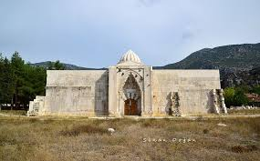
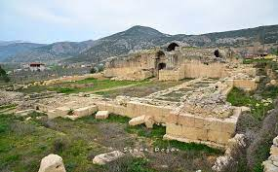
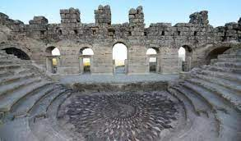
Hangi etkinlikler yapilacak?
GEZİLER
1.GÜN
SUSUZ KERVANSARAYI İNCİRHAN KREMNA ANTİK KENTİ

Slide 6
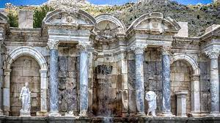
Hangi etkinlikler yapılacak?
GEZİLER
2.GÜN

Slide 7
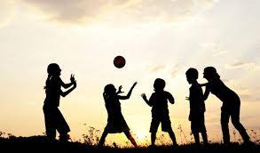
Hangi etkinlikler yapılacak?
ÇOCUK OYUNLARI OYNANACAK(Gezilerde)

Slide 8
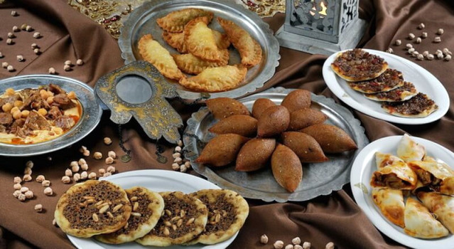
Hangi etkinlikler yapılacak?
YÖRESEL LEZZETLER TADILACAK (Gezilerde)

Slide 9
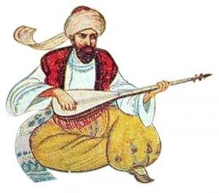
Hangi etkinlikler yapılacak?
SÖZLÜ EDEBİYAT ÜRÜNLERİ (Masal, Mani, Ninni, vb.) ARAŞTIRILIP DERLENECEK.
Aile bu konuda çocuklara rehberlik yapacak.

Slide 10
Hangi etkinlikler yapılacak?
Proje dergisinin hazırlanması ve projenin tamamlanması.

Slide 11
Dinlediğiniz için teşekkürler aklınıza takılan sorular var mı?

